Slide 1
INLEIDING TOT PROGRAMMEREN
STRING METHODES – C#

Slide 2
INHOUD
String methodes
Substring()
Insert()
Replace()
Trim()
PadLeft()
PadRight()
IndexOf()
LastIndexOf()

Slide 3
STRING METHODES
String methodes worden altijd op een string uitgevoerd
String methodes geven altijd een returnwaarde terug
Niet vergeten returnwaarde op te vangen

Slide 4
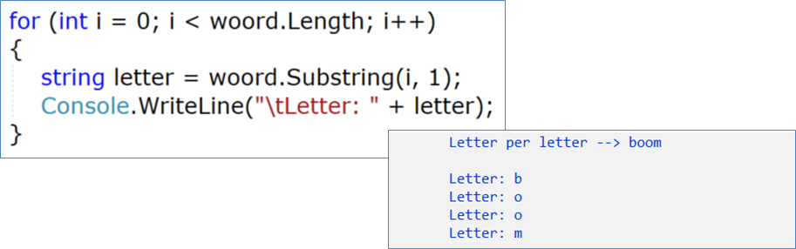
SUBSTRING()
Substring(startpositie, aantal)
Methode om een aantal karakters uit een string te halen
Vertrekkende van een startpositie (index)
Startpositie voor eerste karakter is 0
Zowel startpositie als aantal kunnen variabelen zijn

Slide 5
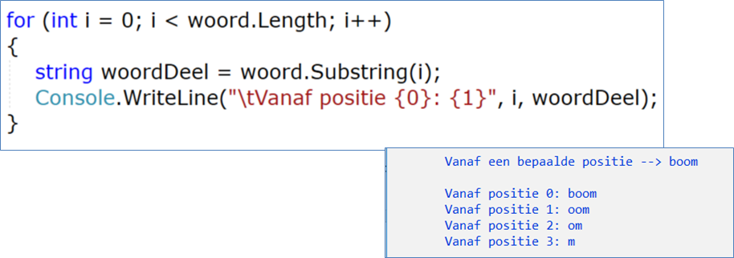
SUBSTRING()
Substring(startpositie)
Substring zonder parameter aantal zal alle karakters van startpositie tot het einde van de string ophalen

Slide 6
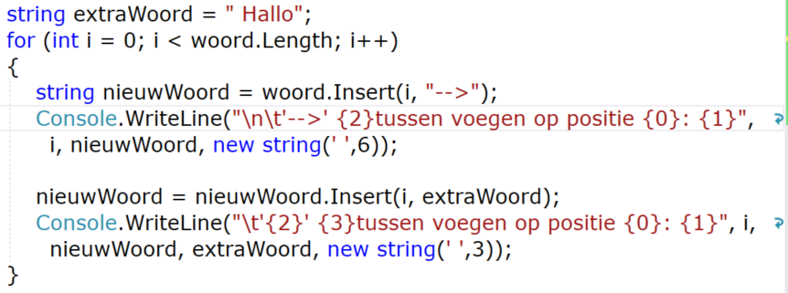
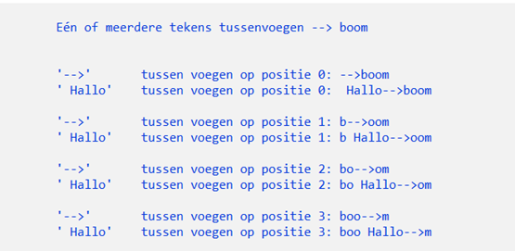
INSERT()
Insert(startpositie, string)
Vanaf startpositie wordt de opgegeven string tussen de originele string tussengevoegd
string kan zowel een karakter zijn als een tekst zolang het datatype maar string is

Slide 7
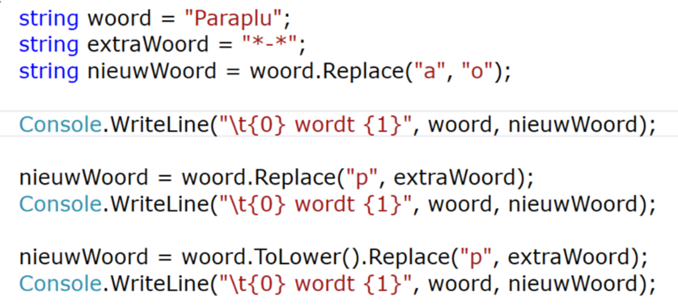
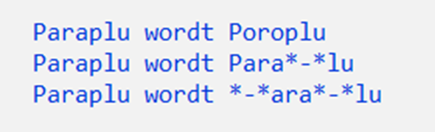
REPLACE()
Replace(oud karakter(s), nieuw karakter(s))
Vervangt alle oude karakters door het nieuwe karakter
De karakters kunnen zowel een karakter zijn als een tekst zolang het datatype maar string is

Slide 8
TRIM()
Trim()
Verwijderd spaties voor- en achteraan in de string
TrimStart()
Verwijderd spaties vooraan in de string
TrimEnd()
Verwijderd spaties achteraan in de string

Slide 9
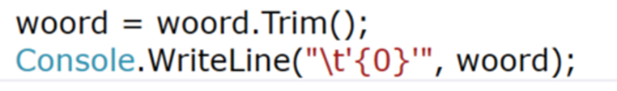
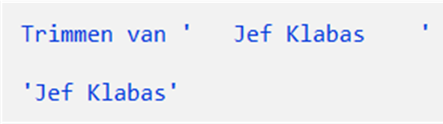
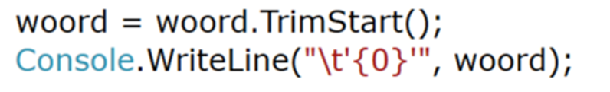
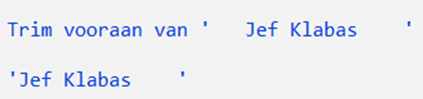
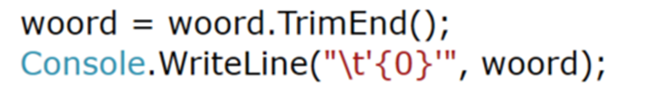
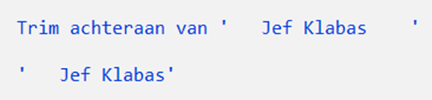
TRIM()

Slide 10
PADLEFT()
PadLeft(lengte)
Lijnt de stringwaarde rechts uit.
Indien nodig worden er links spaties (padding) toegevoegd tot de totale lengte gelijk is aan lengte
PadLeft(lengte, karakter)
Lijnt de stringwaarde rechts uit.
Indien nodig worden er links het karakter (padding) toegevoegd tot de totale lengte gelijk is aan lengte
Karakter moet van het datatype char zijn

Slide 11
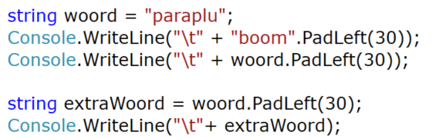
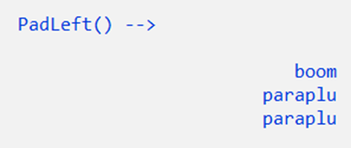
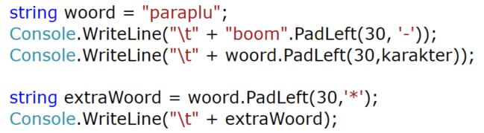
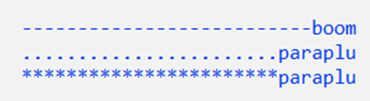
PADLEFT()

Slide 12
PADRIGHT()
PadRight(lengte)
Lijnt de stringwaarde links uit.
Indien nodig worden er rechts spaties (padding) toegevoegd tot de totale lengte gelijk is aan lengte
PadRight(lengte, karakter)
Lijnt de stringwaarde links uit.
Indien nodig worden er rechts het karakter (padding) toegevoegd tot de totale lengte gelijk is aan lengte
Karakter moet van het datatype char zijn

Slide 13
INDEXOF()
Geeft positie terug indien gevonden en anders -1
IndexOf(zoekstring)
Geef eerste positie weer van zoekstring
IndexOf(zoekstring, startpositie)
Geef eerste positie weer van zoekstring na startpositie
IndexOf(zoekstring, startpositie, lengte)
Geef eerste positie weer van zoekstring in zoekzone
zoekzone = vanaf startpositie met lengte

Slide 14
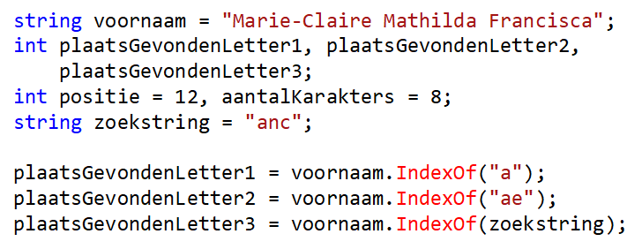
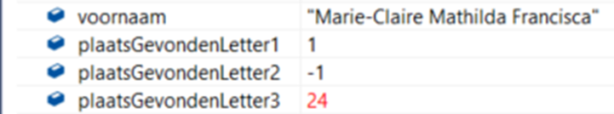
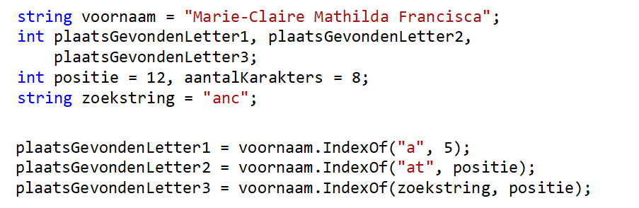
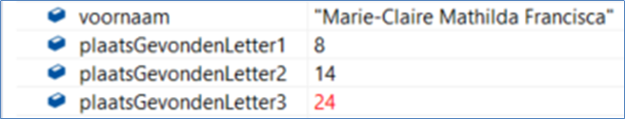
INDEXOF()

Slide 15
LASTINDEXOF()
Geeft positie terug indien gevonden en anders -1
LastIndexOf(zoekstring)
Geef laatste positie weer van zoekstring
LastIndexOf(zoekstring, startpositie)
Geef laatste positie weer van zoekstring voor startpositie
LastIndexOf(zoekstring, startpositie, lengte)
Geef laatste positie weer van zoekstring in zoekzone
zoekzone = voor startpositie met lengte

Slide 16
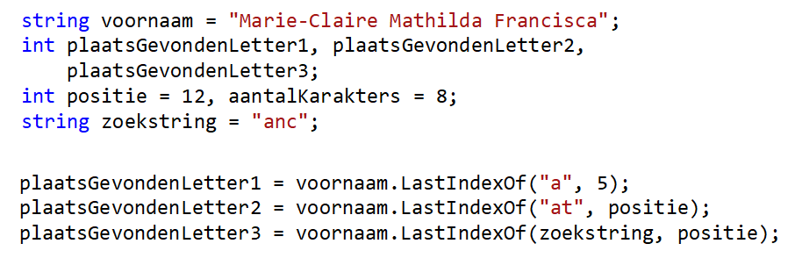
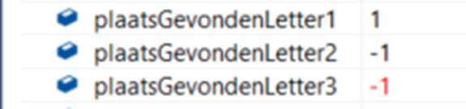
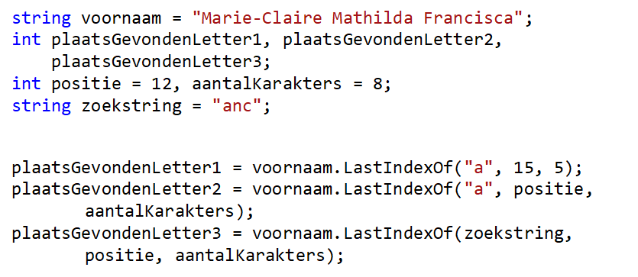

LASTINDEXOF()

Slide 17
OEFENINGEN
Oefeningen String methodes C#

